Slide 1
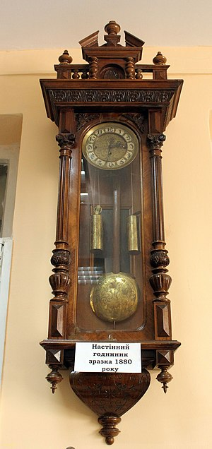
Вправа «Живий календар». Обговорення значення слова пунктуальність». Гра «Що станеться, коли…»
1-й урок ЯДС

Slide 2
Що означає слово «пунктуальність»
Визначте у слові «пунктуальність» кількість складів, звуків.
Утворіть і запишіть нові слова з літер слова «пунктуальність».

Slide 3
Оберіть твердження, зі змістом якого ви погоджуюєтесь.
Запізнюватися ніколи не можна!
Якщо я запізнюся, нічого не станеться

Slide 4
Гра «Що станеться, коли…»
Запропонуйте власний спосіб вирішення проблеми.

Slide 5
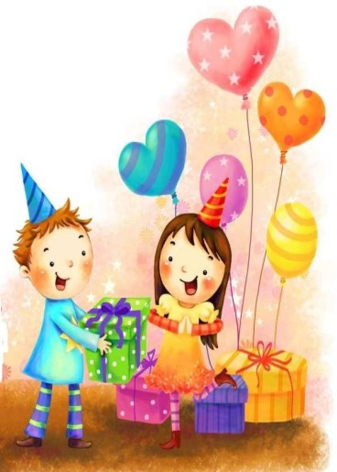
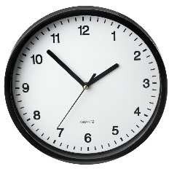
Тебе запросили на День народження на 12 годину дня. Але ти не встигаєш.
Ти запросив у гості друга, який спізнився на 2 години.

Slide 6
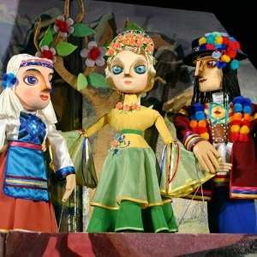
Ти прийшов до театру, коли вистава вже розпочалася.

